Slide 1
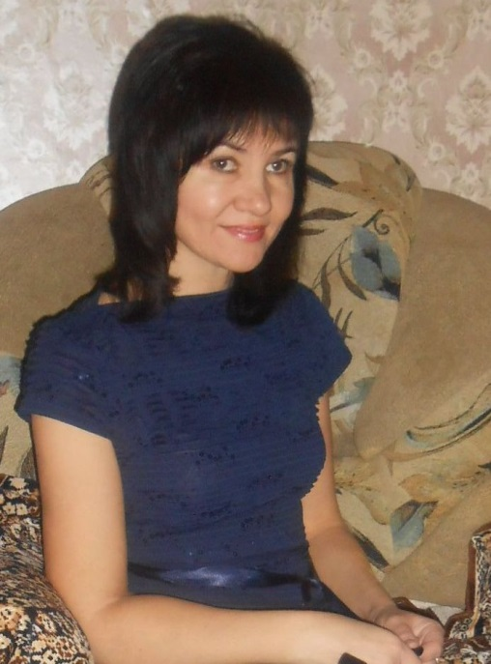
Презентация
учителя- дефектолога МДОУ
"Детский сад №91
компенсирующего вида"
Шабаевой Р.М

Slide 2
Тема:
"Развитие речи дошкольников с ограниченными
возможностями здоровья через
тренировку тонких
движений пальцев рук"

Slide 3
ЗАДАЧИ:
Развитие мелкой моторики рук;
Развитие точности и координации движений,
ритмичности и гибкости рук;
Коррекция нарушений звуковосприятия и звукопроизношения;
Формирование и развитие фонематического восприятия у детей с нарушениями речи;
Развитие умения действовать по словесным
инструкциям педагога;
Совершенствование движений рук;
Развитие психических процессов.

Slide 4
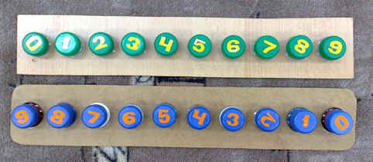
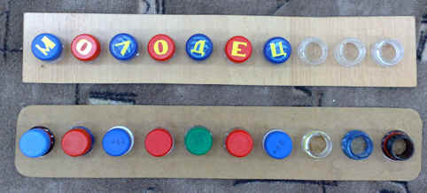
Игры с пробками
Для игр необходимы разноцветные пробки от пластиковых бутылок
и несколько панно с приклеенными на них горлышками от этих бутылок
панно № 1
-прямой и обратный счет в пределах 10 .
-выкладывание звуковых схем слов.

Slide 5
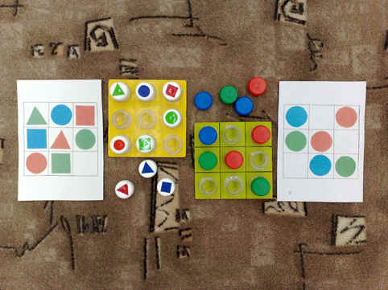
С панно № 2
можно предложить детям
играть в логическое лото.
Для этого кроме пробок
нужно приготовить еще и
карточки с заданиями.

Slide 6
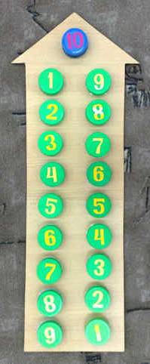
панно “Домик” (№3)
Осваивание состава чисел от 2 до 10

Slide 7
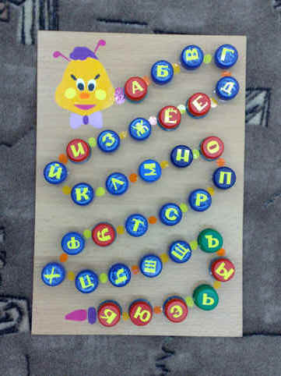
Панно “Гусеница”(№4)
освоение алфавита

Slide 8
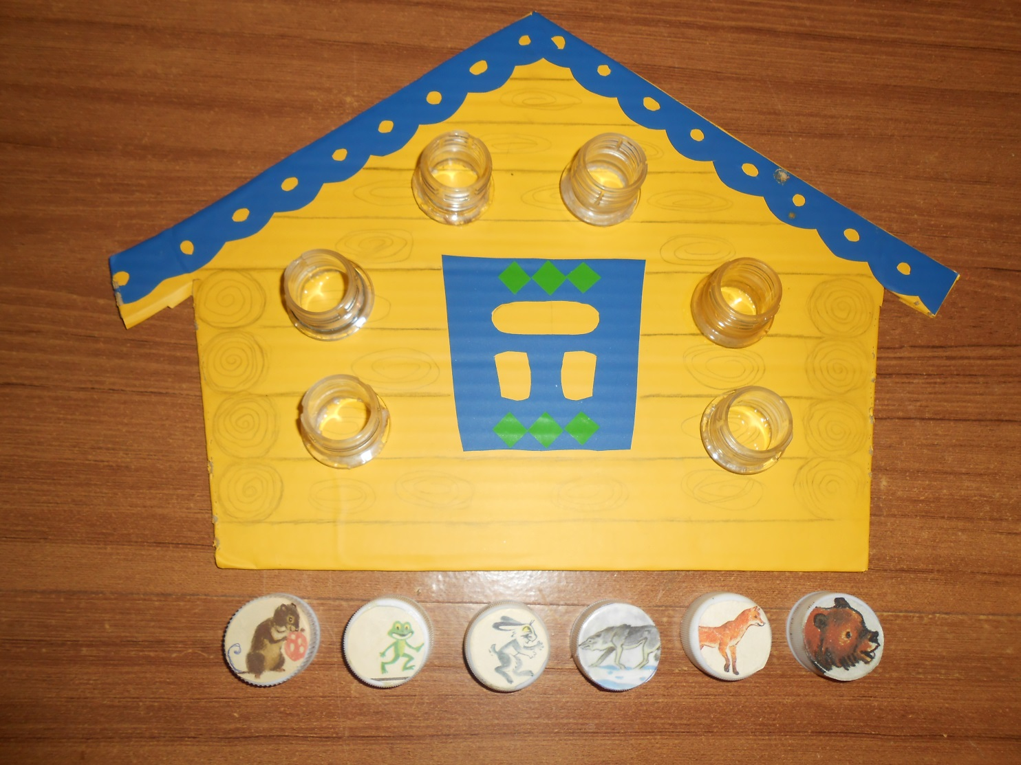
Сказка «Теремок»
Панно (№5)
предназначено для пересказа сказки, где в нужной последовательности закручиваются пробки с приклеенными изображениями героев сказки.

Slide 9
Постоянно занимаясь с детьми пальчиковой гимнастикой, мы убедились,
что выполнение упражнений и ритмических движений пальцами стимулирует развитие речи, игры с пальчиками создают благоприятный эмоциональный фон, развивают умение подражать взрослому, учат вслушиваться в речь и понимать ее смысл. Ребенок учится концентрировать внимание и правильно его распределять.
Сопровождение упражнений короткими стихотворными строчками заметно улучшает четкость речи. У детей интенсивнее развивается память, воображение и фантазия.
В результате освоения всех упражнений кисти рук и пальцы приобретают силу, подвижность и гибкость.
Выводы:

